Slide 1
GENÉTICA DE ENFERMEDADES COMPLEJAS

Slide 2
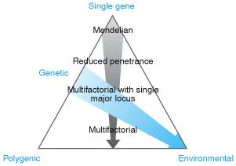
Herencia multifactorial
Pocos caracteres son puramente mendelianos o puramente poligénicos. La mayoría dependen de determinantes genéticas mayores y menores, junto con el medio ambiente.

Slide 3
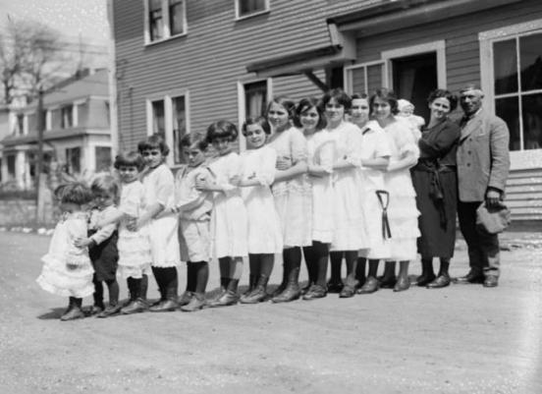
Genética humana
Rasgos cuantitativos:
herencia poligénica.
Notes:
Existen aún otros rasgos continuas como la altura o el color de la piel que, aunque muestran agregación familiar (los parientes de personas altas tienden a ser más altos que la población general, cerca del 80% de la variación en la estatura es atribuible a variación genética), su transmisión entre las generaciones no sigue un claro patrón mendeliano.
Para la estatura se ha estimado la participación de más de 700 de loci (https://www.ncbi.nlm.nih.gov/pmc/articles/PMC5207801/; https://ghr.nlm.nih.gov/primer/traits/height; https://www.ncbi.nlm.nih.gov/pubmed/28146470)

Slide 4
Genética humana
Rasgos cuantitativos:
rasgo poligénico.
Un rasgo poligénico es aquel en el que el fenotipo está influenciado por más de un gen, cada uno de los cuales hace un aporte a la varainza < total del fenotipo.
Notes:
En este tipo de rasgos múltiples genes contribuyen a su variación y los alelos de cada uno de ellos sigue las leyes de segregación de Mendel y hace pequeños aportes a la varianza total del fenotipo
Increasing the number of loci responsible for a particular trait increases the number of possible phenotypes
This results in a phenotypic distribution that follows a Gaussian (bell-shaped) normal distribution curve
https://ib.bioninja.com.au/higher-level/topic-10-genetics-and-evolu/102-inheritance/polygenic-traits.html
https://www.genome.gov/genetics-glossary/Polygenic-Trait

Slide 5
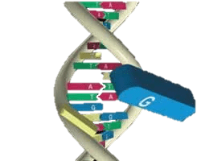
Genética humana
Rasgos complejos:
Rasgo poligénico.
Factores ambientales.
Interacción.
Enfermedades metabólicas crónicas.
Notes:
…algo similar se observa en el caso de las enfermedades comunes como la DM2 o la esquizofrenia, siguen un modelo poligénico. En los rasgos complejos (como las medidas cuantitativas y las enfermedades comunes), debe considerarse además el efecto de los factores ambientales y de la interacción de estos con múltiples genes.
Heredabilidad
DM2: 26-83%
TAG: 45%
OB: 50-80%
SM: 42%
DL: 20-60%
cHDL: 65%
PA: 30-60%
Diabetes Res Clin Pract. 1988, 42: 146-50; Diabetologia. 1992, 35:1060-7; Diabetologia. 1999, 42:139-45; Diabetologia. 2011, 54:2811-9; Hypertension. 2003, 41:1196-1201; N Engl J Med. 1990, 59: 1483-7; Int J Obesity. 2004, 28:39-48; Hum Mol Genet. 2006, Spc No 2: R124-30; Arterioscler Thromb Vasc Biol. 1999, 19:2826-34; Twin Res Hum Genet. 2007, 10:703-11; Obesity. 2009, 17: 1581-1587; Obesity 2010; 18: 1474–1476

Slide 6
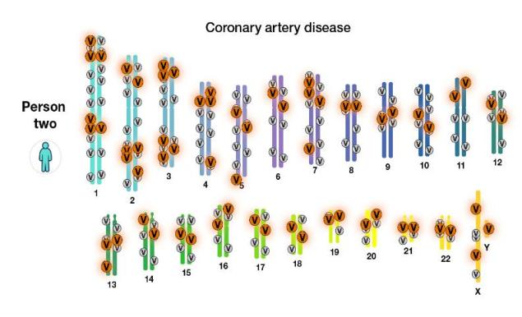
Enfermedad compleja

Slide 7
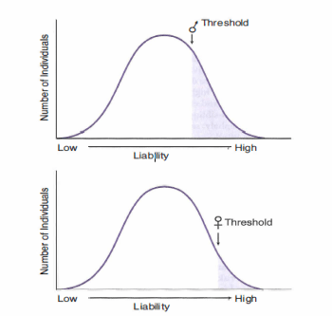
Efecto de umbral
En la herencia multifactorial la aparición de una enfermedad estaría dada por una suma de factores de riesgo que alcanzarían un “umbral” a partir del cual se instala.
Umbral es establecido por los criterios de diagnóstico.
Diferentes umbrales según sexo.
Notes:
Liability: fenotipo de la enfermedad en la poblacion
Liability: suma de los factores de riesgo

Slide 8
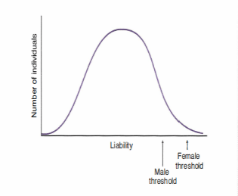
Pregunta
La estenosis pilórica es cinco veces más común en varones que en mujeres en ciertas poblaciones japonesas. La curva para el desarrollo de esta condición en esa población se muestra a continuación:
Dentro de esta población, ¿cuál de los siguientes tiene mayor riesgo de desarrollar una enfermedad?:
Las hijas de los padres afectados.
Las hijas de las madres afectadas.
Los hijos de los padres afectados.
Los hijos de las madres afectadas.

Slide 9
Riesgo de recurrencia
Son estimados empíricamente y provienen de estudios poblacionales.
El riesgo de recurrencia es mayor cuando hay más de un miembro afectado en la familia, y cuando la patología es más severa.
Es mayor para los parientes más cercanos y cae abruptamente para los más alejados.
En el caso de diferente susceptibilidad por sexo, el riesgo aumenta cuando el afectado es del sexo menos susceptible.
Incrementa a medida que la prevalencia de la enfermedad es mayor en una población.

Slide 10
Evaluación de la contribución genética
Estudios de gemelos.
Estudios de adopción.
Estudios estadísticos en la población.

Slide 11
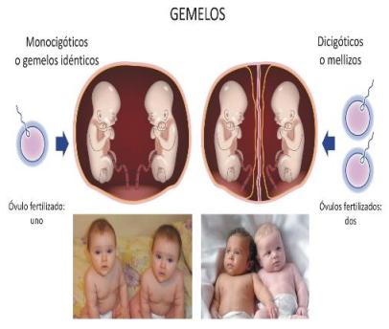
Estudios en gemelos
Gemelos monocigotos son iguales genéticamente con excepción...
Ambiente
Diferencias:
Patrón de inactivación de X en mujeres.
Repertorio de genes de receptores de células T e Ig funcionales.
Mutaciones postcigóticas al azar → mosaicismo.
Notes:
Gemelos monocigotos son genéticamente idénticos y siempre deben ser concordantes (ambos lo mismo) para cualquier carácter determinado genéticamente (# de genes involucrados); la única excepción son para las características dependientes de cambios genéticos somáticos post-cigoticos (el patrón de inactivación de X en mujeres, el repertorio de genes de receptores de células T e inmunoglobulinas funcionales y mutaciones somáticas poscigóticas al azar que conducen al mosaicismo). Los gemelos dicigóticos (DZ) comparten la mitad de sus genes en promedio, lo mismo que cualquier par de hermanos

Slide 12
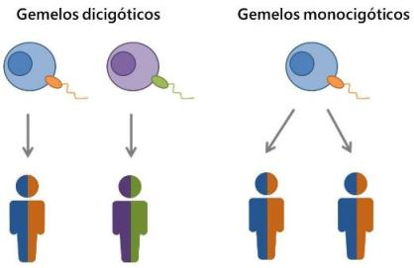
Estudios de gemelos
Para un rasgo que está determinado estrictamente por genes, esperaríamos:
100% de concordancia en gemelos MZ (comparten todos sus genes).
50% de concordancia en gemelos dicigóticos (comparten el 50% de sus genes).
Para un rasgo que está determinado estrictamente por el entorno, esperaríamos:
Igual concordancia en gemelos monocigóticos y dicigóticos (suponiendo que fueron criados juntos).

Slide 13
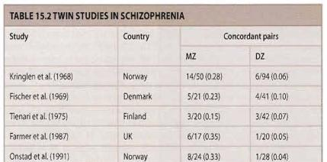
Estudios en gemelos
Concordancia por pares.
Concordante (+/+).
Discordante (+/-).
Fórmula = 2 C/(2C+D)
C= # pares concordantes.
D= # pares discordantes.
Heredabilidad = (CMz - CDz)/(1 - CDz)
Notes:
Concordante: cuando ambos gemelos tienen la misma condición (+/+)
Discordante: cuando 1 solo gemelo es afectado (+/-)
Concordancia probandwise es la que permite comparar el dato con otros métodos de agrupación en genética

Slide 14
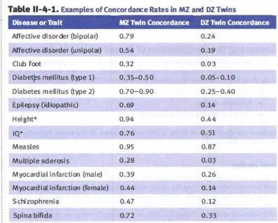
Estudios en gemelos
Notes:
Concordante: cuando ambos gemelos tienen la misma condición (+/+)
Discordante: cuando 1 solo gemelo es afectado (+/-)
Concordancia probandwise es la que permite comparar el dato con otros métodos de agrupación en genética

Slide 15
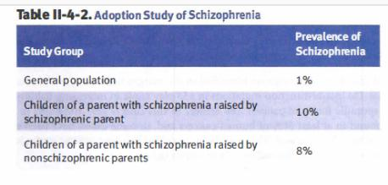
Estudios en adoptados
Personas adoptadas que padecen una enfermedad.
Rosenthal y Kety → evaluaron factores genéticos de la esquizofrenia:
Este resultado apoya la participación de genes en la etiología de la esquizofrenia.
Varios sesgos: fuentes de información.
Notes:
Si separar a los gemelos es una forma poco práctica de desenredar la herencia del entorno familiar, estudiar a las personas adoptadas es mucho más prometedor. Dos diseños de estudio son posibles:
•Encuentra personas adoptadas que padecen una enfermedad en particular que se sabe que viven en familias, y pregunta si se trata de una familia biológica o de una familia adoptiva.
•Busque a los padres afectados cuyos hijos hayan sido adoptados lejos de la familia y pregúnteles si el hecho de ser adoptados los salvó de la enfermedad familiar.

Slide 16
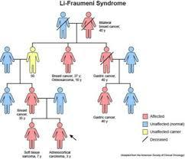
Casos esporádicos
Enfermedades comunes generalmente no presenta segregación en familias.
Sin embargo, en ciertas enfermedades que han mostrado agregación familiar se ha podido identificar los principales genes que contribuyen a la heredabilidad .
Ejm: el síndrome de Li-Fraumeni (p53) y el cáncer de mama familiar(BRCA1 y BRCA2).

Slide 17
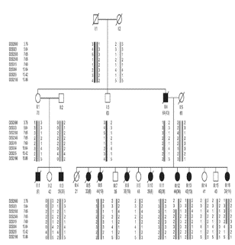
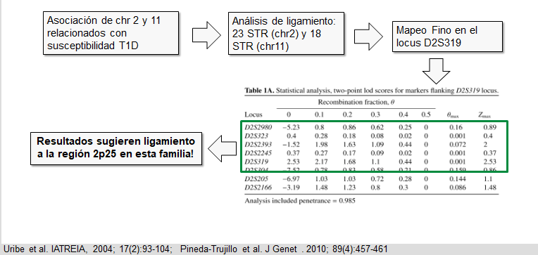
Ejemplo: T1D

Slide 18
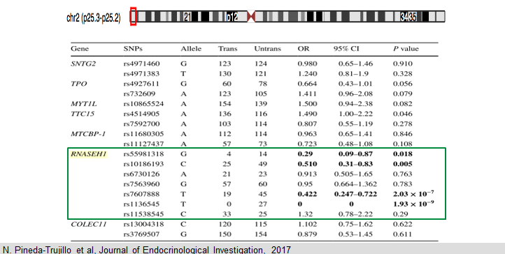
Ejemplo: T1D

Slide 19
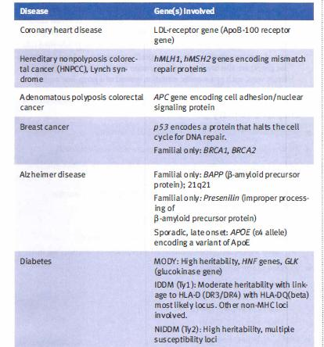
Casos esporádicos

Slide 20
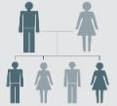
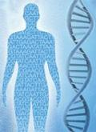
Genética humana
Asociación a
genes
candidatos
GWAS
NGS
Estudios en familias
20
Notes:
El objetivo último de la genética humana es identificar los factores de riesgo genético para enfermedades Mendelianas, raras en la población general, como la fibrosis quística o la anemia falciforme, y para aquellas enfermedades complejas y comunes que impactan un rango más amplio de la población como la DM2. Este proceso ha atravesado distintas etapas, que se remontan incluso a antes de que el ADN fuera reconocido como el material hereditario, y se ha transformado en paralelo con los nuevos avances tecnológicos y de análisis que han ampliado nuestro conocimiento.
análisis de ligamiento, estudios de asociación de genes candidatos, de genoma completo o GWAS y mas recientemente, la secuenciación de ultima generación NGS.

Slide 21
Natalia Gómez Lopera biol-PhD
natigolo@gmail.com
natalia.gomezl@udea.edu.co

